Slide 1
2.3 轴对称图形
WWW.PPT818.COM

Slide 2
观察：发现下列窗花有什么特点?

Slide 3
观察：下面的景观图有什么特点?

Slide 4
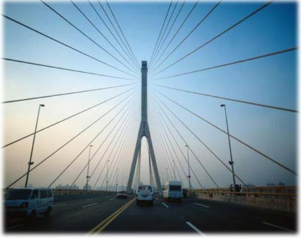
观察：下面的建筑图有什么特点?

Slide 5
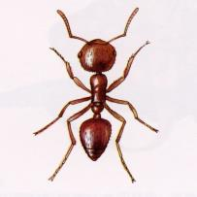
观察：下面的昆虫有什么特点?

Slide 6
关于哪条直线对称？

Slide 7
关于哪条直线对称？

Slide 8
1.了解轴对称图形的概念.
2.能识别简单的轴对称图形及其对称轴（直线).
3.了解轴对称图形与两个图形关于某直线对称的区别和联系.

Slide 9
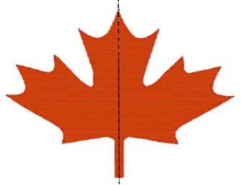
一个图形的一部分，以某一条直线为对称轴，经过轴
对称能与图形的另一部分重合，这样的图形叫做轴对称图
形，这条直线就是它的对称轴.

Slide 10
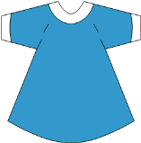
练一练
1.下面这些图形是轴对称图形吗？
是
是
是
不是

Slide 11
2.下面这些图形是轴对称图形吗？如果是，有几条对称轴？

Slide 12
是，1条
是，2条
是，4条
是，无数条

Slide 13
1.有些轴对称图形的对称轴只有一条，但有的轴对称
图形的对称轴却不止一条，有的轴对称图形的对称轴甚至
有无数条.
2.对称轴通常画成虚线，是直线，不能画成线段.

Slide 14
国旗是国家的一个象征，观察下面的国旗，哪些是轴
对称图形？试找出它们的对称轴.
加拿大
以色列
瑞典

Slide 15
【跟踪训练】
1.成轴对称的两个图形全等吗?( )
2.如果把一个轴对称图形沿对称轴分成两个图形,那么这两个图形全等吗?( )
这两个图形对称吗?( )
全等
全等
对称

Slide 16
 | 轴对称图形 | 两个图形成轴对称
区别 | __＿个图形 | ＿___个图形
联系 | １．沿一条直线折叠,直线两旁的部分能够 ＿＿＿＿． ２．都有＿＿＿＿． ３．如果把一个轴对称图形沿对称轴分成两个 图形，那么这两个图形关于这条直线＿＿＿； 如果把两个成轴对称的图形看成一个图形，那 么这个图形就是＿＿＿＿____ ．
一
两
互相重合
对称轴
对称
轴对称图形

Slide 17
通过本课时的学习，需要我们：
1.了解轴对称图形的概念.
2.能识别简单的轴对称图形及其对称轴（直线）.
3.了解轴对称图形与两个图形关于某直线成轴对称的区
别和联系.

Slide 18
1.把一圆形纸片两次对折后，得到右图，
然后沿虚线剪开，得到两部分，其中一
部分展开后的平面图形是( )
B
B
C
D
A

Slide 19
2.（福州·中考）下面四个中文艺术字中，不是轴对称图形
的是（ ）
【解析】选C.只有“千”字不是轴对称图形，上面的撇不对
称.

Slide 20
3.（日照·中考）已知以下四个汽车标志图案：
其中是轴对称图形的图案是 （只需填入图案代号）
【解析】根据轴对称的定义可以得出①③是轴对称图形.
答案：①③

